Slide 1
排序可视化
向剑锋
少年班学院
PB18000262

Slide 2
背景
排序是计算机内经常进行的一种操作，其目的是将一组“无序”的记录序列调整为“有序”的记录序列。
排序分内部排序和外部排序，若整个排序过程不需要访问外存便能完成，则称此类排序问题为内部排序。反之，若参加排序的记录数量很大，整个序列的排序过程不可能在内存中完成，则称此类排序问题为外部排序。
在“数据结构及其算法”课程中重点介绍了几种内部排序算法，如冒泡排序、插入排序、希尔排序、快速排序等。本程序选择了其中六种易于可视化的排序方法展示其过程，方便理解其原理

Slide 3
设计思路
使用柱状图表示被排序的数据集合，每个数据用一个长方形对象表示，长方形的宽度一致，高度表示数据大小，底部对齐。
使用时间轴动画，在运行排序算法时，将每一步动画直接插入时间轴，算法运行完毕后一并开始播放。
缺点：若关键帧过多将引起程序运行缓慢。

Slide 4
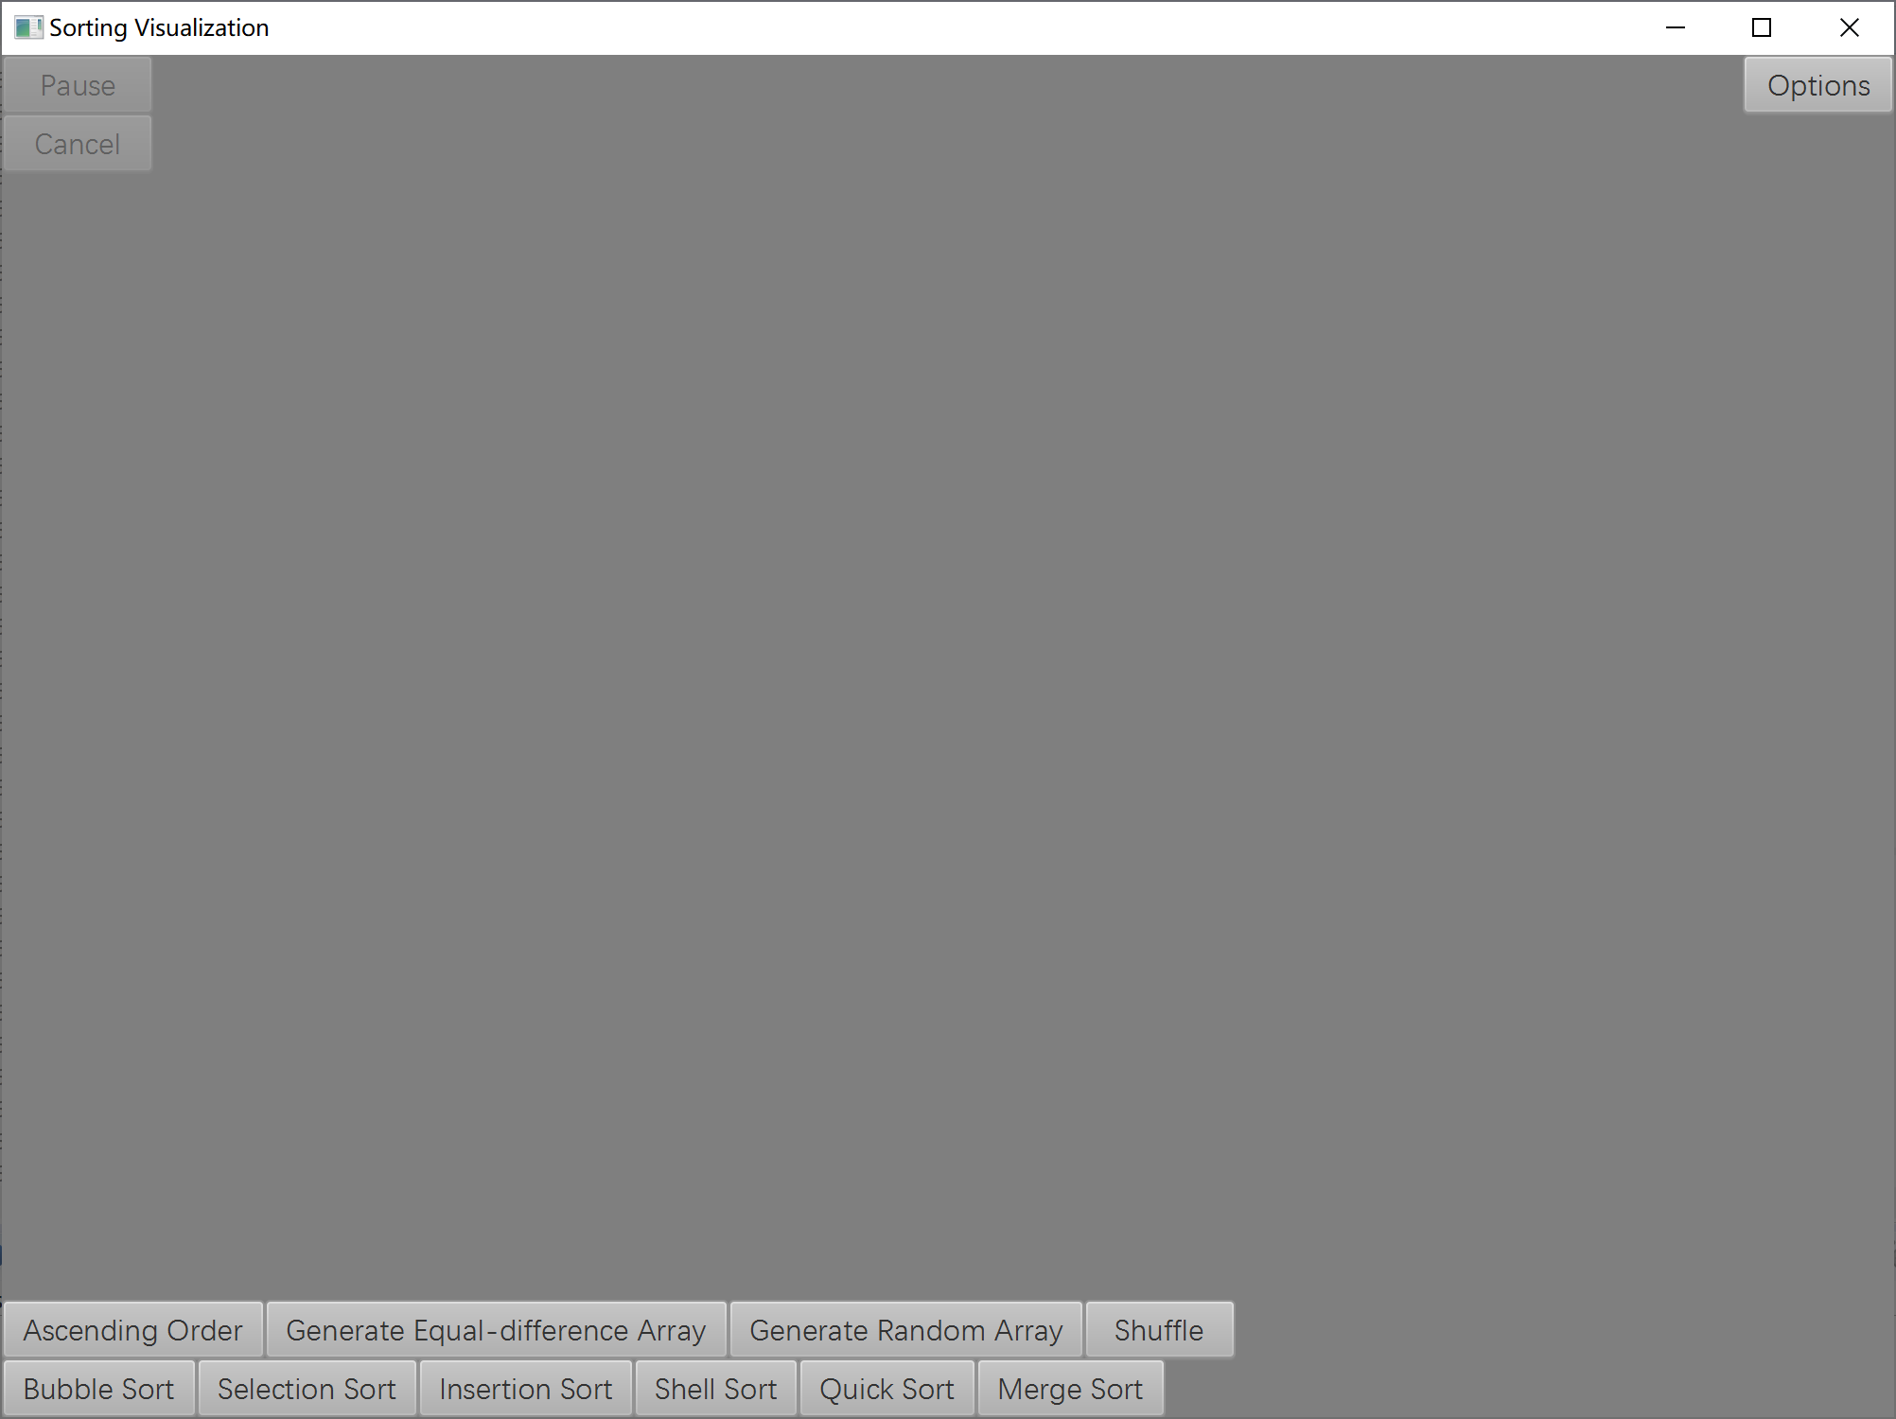
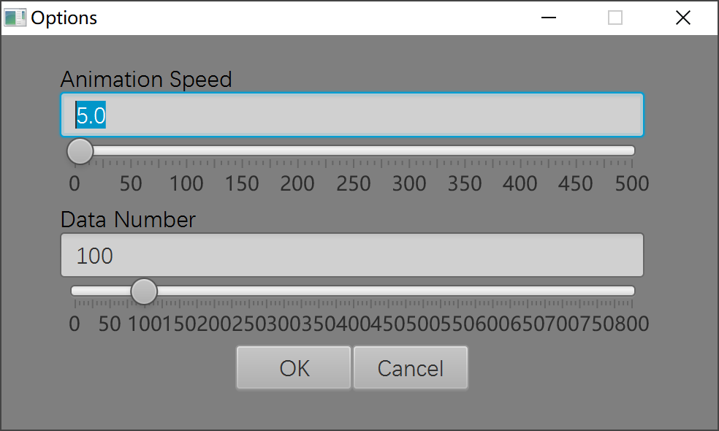
程序界面
动画控制
选项
动画展示区
排序选项及数据生成
排序选择

Slide 5
参考文献
Java语言程序设计与数据结构（基础篇） 梁永 著
数据结构及其应用算法 袁平波 顾为兵 尹东 朱明 著
JavaFx8.chm
JDK8API.chm
https://docs.oracle.com/javase/tutorial/

